Slide 1
ציר חברה מחזור מ"ז ד"ר ענת שטרן

Slide 2
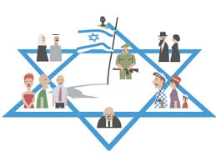
רציונל הציר
המונח ביטחון לאומי מבטא את המכלול הרחב של המימדים הכלולים במושג זה: עוצמה צבאית ןמדינית, יכולת כלכלית, חוסן חברתי ותחומים נוספים כמו: תשתיות טכנולוגיה, תקשורת, אקולוגיה וסביבה" (אלוף יעקב עמידרור)

Slide 3
מטרת הציר
לימוד מקורותיהן ומאפייניהן של תופעות חברתיות המייחדות ומעצבות את החברה הישראלית.
הכרת הקבוצות החברתיות השונות בישראל.
התמקדות במתחים/אתגרים נבחרים והשפעתם על הביטחון הלאומי.

Slide 4
הרעיון המסדר – מב"ל מ"ו
החברה הישראלית
קורס אקדמי
קורס תשתית
סדנה מעשית (1/2)
יום עיון וסיור
הרעיון המסדר
הרצאת בכירים
סיורי בטל"ם

Slide 5
הרעיון המסדר – מחזור מ"ז
החברה הישראלית
קורס אקדמי (1/2)
קורס תשתית
סמינר (1/4)
יום עיון סיור
הרעיון המסדר
הרצאת בכירים
סיורי בטל"ם

Slide 6
תכני הלימוד בציר החברה הישראלית
ביקור
בבית הנשיא
יום עיון ע"ש ליפקין שחק בבינתחומי
רכיב חברה בסיורי בטל"ם
קורס החברה הישראלית
סמינר חברה

Slide 7
תכנים - העונה הגלובלית
הגירה בעידן הגלובליזציה
פרופ' קארין אמית
(קורס יסודות הבטלם בראיה גלובלית)

Slide 8
תכנים - העונה הגלובלית
מרצים אורחים:
בני לאו?

Slide 9
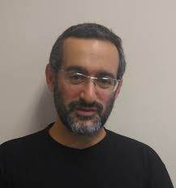
תכנים - העונה הלוקאלית
קורס חברה ישראלית:
החברה הישראלית והביטחון הלאומי – השפעות ויחסי גומלין

Slide 10
תכנים - העונה הלוקאלית
קורס מושגי יסוד בביטחון לאומי:
הגדרת הביטחון הלאומי בישראל (כולל היבטים חברתיים)

Slide 11
תכנים - העונה הלוקאלית
תכני חברה בסיורי בטל"ם
צפון
דרום
איו"ש וירושלים

Slide 12
תכנים - העונה הלוקאלית
יום עיון ע"ש ליפקין שחק
המרכז הבינתחומי

Slide 13
עונת ההתמחות
סמינר החברה הישראלית
ד"ר נרי הורוביץ
הדת בחיים הציבוריים
ערביי ישראל במדינה יהודית ודמוקרטית
סולידריות ומדינת הרווחה
המרחב הישראלי
האם יש מרכז ממלכתי פוליטי לחברה בישראל
צבא וחברה
תופעות חברתיות
מתחים בחברה
הקשר לביטחון הלאומי

Slide 14
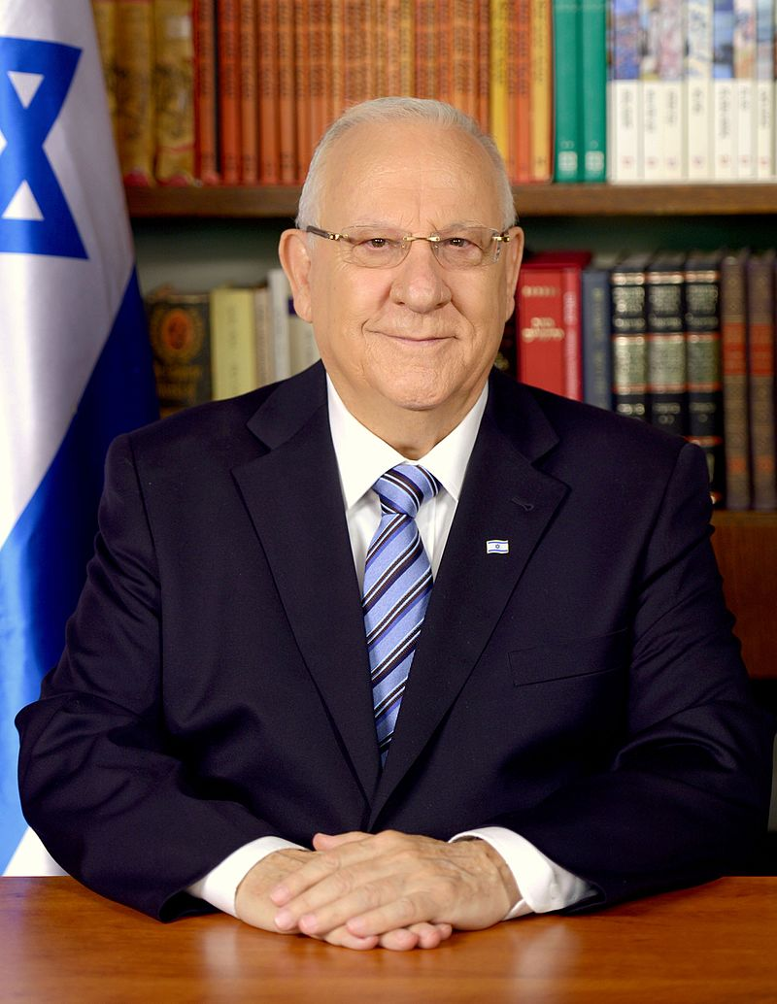
תכנים – העונה האינטגרטיבית
ביקור בבית הנשיא
כיצד מעצבים אסטרטגיה חברתית

Slide 15
הצעות מרצים אורחים
מיכה גודמן- זרמים בציונות דתית
חילי טרופר – אינטגרציה בבתי הספר
מנכ"ל קו לעובד
יופי תירוש – הדרת נשים בחברה הישראלית

Slide 16
דיון
ציר קטן עם פוטנציאל גדול
היעלמות רכיבים מהציר (סיור, אבות האומה)
כמעט ללא תכנים לכלל המליאה
שילוב תכנים חברתיים בסיורים – אצבע על הדופק
ערב מב"ל במבט חברתי (סרטים, אורחים, הצעות מהמשתתפים)
פעילות התנדבותית למען הקהילה בהובלת משתתפים

Slide 18
עונת הליבה סיור חברה 1 באפריל, 2019
טעינה:
מ"מ נציבת שב"ס
נדב לחמן משרד החינוך
ביקור בלוד ובמתחם בתי הכלא
ארגון הסיור בסיוע משתתפי הקורס (לבנה שי, סמואל בומנדיל הדס מדמוני)
הסיור מוצלח – "טוב מראה עיניים".

Slide 19
נושאי הקורס
1. החברה הישראלית במונחים השוואתיים
2. ישראל כפרויקט בנין אומה: הגדרת גבולות הקולקטיב הישראלי
א. מקום הדת בחיים הציבוריים
ב. מקומם של הערבים במדינה יהודית ודמוקרטית
3. קבוצות זהות בחברה הישראלית
4. ריבוד חברתי ומוביליות - מדינת הרווחה בישראל
5. תיחום חברה ומדינה: בין מדינה לחברה אזרחית ושלטון מקומי
6. משילות, ממלכתיות והחברה הישראלית במונחי מדינה-חברה
7. זהות ותפיסות מתחרות של החברה הטובה: בין קונפליקטים לסולידריות חברתית
8. ההשלכות של תהליכים חברתיים על צה"ל וסיכום הקורס

Slide 20
מפת מרכיבי החברה הישראלית:
תפיסות עולם חברתיות
המדינה
שלטון מקומי
חברה אזרחית
משילות
חוסן חברתי
החברה הישראלית
יחסי החברה והמדינה
חברה וכלכלה
זהות מתחים ושסעים בחברה
חברה וצבא
ממלכתיות
הדתה/מגדר
מערך המילואים
צבא העם /צבא מקצועי
צבא ומשפט
כלכלה וצבא
תפיסות חברתיות כלכליות
פערים חברתיים / עוני
מדינת הרווחה והפרטה
עיצוב סדר יום כלכלי
השפעות כלכלה גלובלית
שסע לאומי – יהודים וערבים
שסע עדתי – אשכנזים/מזרחיים
שסע דתי – חרדים/חילוניים
שסע כלכלי חברתי מרכז/פריפריה

